Slide 1

Amtliche Sportbootführerscheine
Felix-Wankel-Str. 6, 73431 Aalen
Tel: 07361-490 95 72
info@tauchenundsegeln.com

Slide 2

Sportbootführerscheine im Segelsport
Amtliche Bootsführerscheine
Im Zentrum
Weitere
Sportbootführer-schein (SBF) Binnen
Sportküstenschiffer-schein (SKS)
Sportseeschiffer-schein (SSS)
Sporthochseeschiffer-schein (SHS)
Sportbootführerschein See
(SBF See)
→Führung von Sportbooten im
Seebereich ab 15PS(< 3 sm)
→ > 16 Jahre, Unterlagen
Bodenseeschifferpatent A
→Führung von Motorbooten im
Bereich Bodensee ( 6 PS)
→ > 18 Jahre (A)
Theorie
- 5 Themenfelder
- 1 aus 15 Bögen
- 30 aus 300 Fragen,
inkl. Kartenaufgabe
Praxis
- Manöver in der Schiffs-
führung
- Knoten (9) und deren
Anwendung
Theorie
- 10 Themenfelder
- jeweils Mindestpunkte
- >100 aus 458 Fragen (A+D)
- Allgem. und Spezieller Teil

Slide 3
Preisstruktur
Kombiangebot:
Sportbootführerschein See : Theorie+Praxis
Bodenseeschifferpatent A: 1 Theorieabend
Sportbootführerschein Binnen/Umschreibung
Preis: 490,- Euro
zuzgl. Prüfungskosten + Lehrmaterial

Slide 4
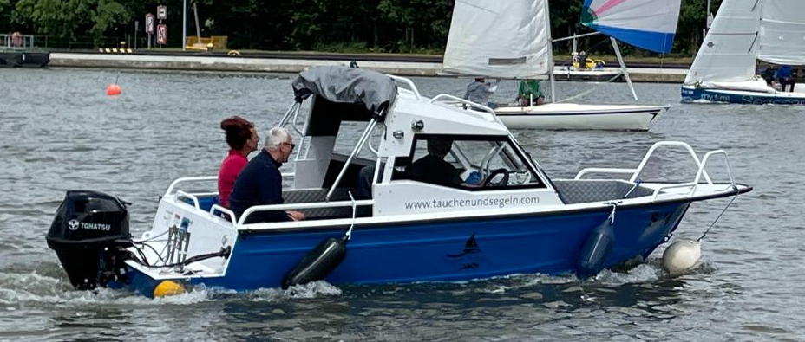
Praxisausbildung

Slide 5
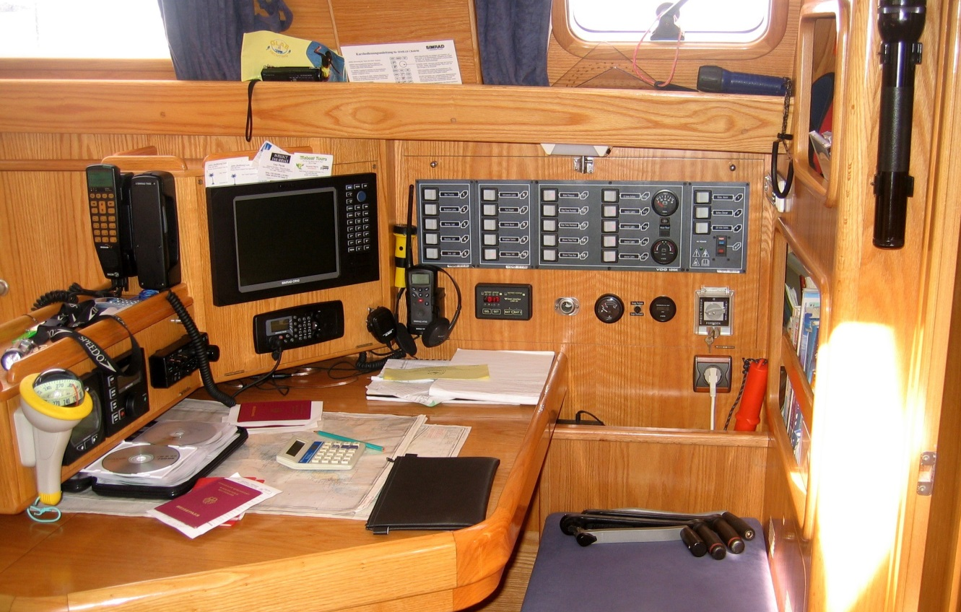
Navigation / Technik

Slide 6
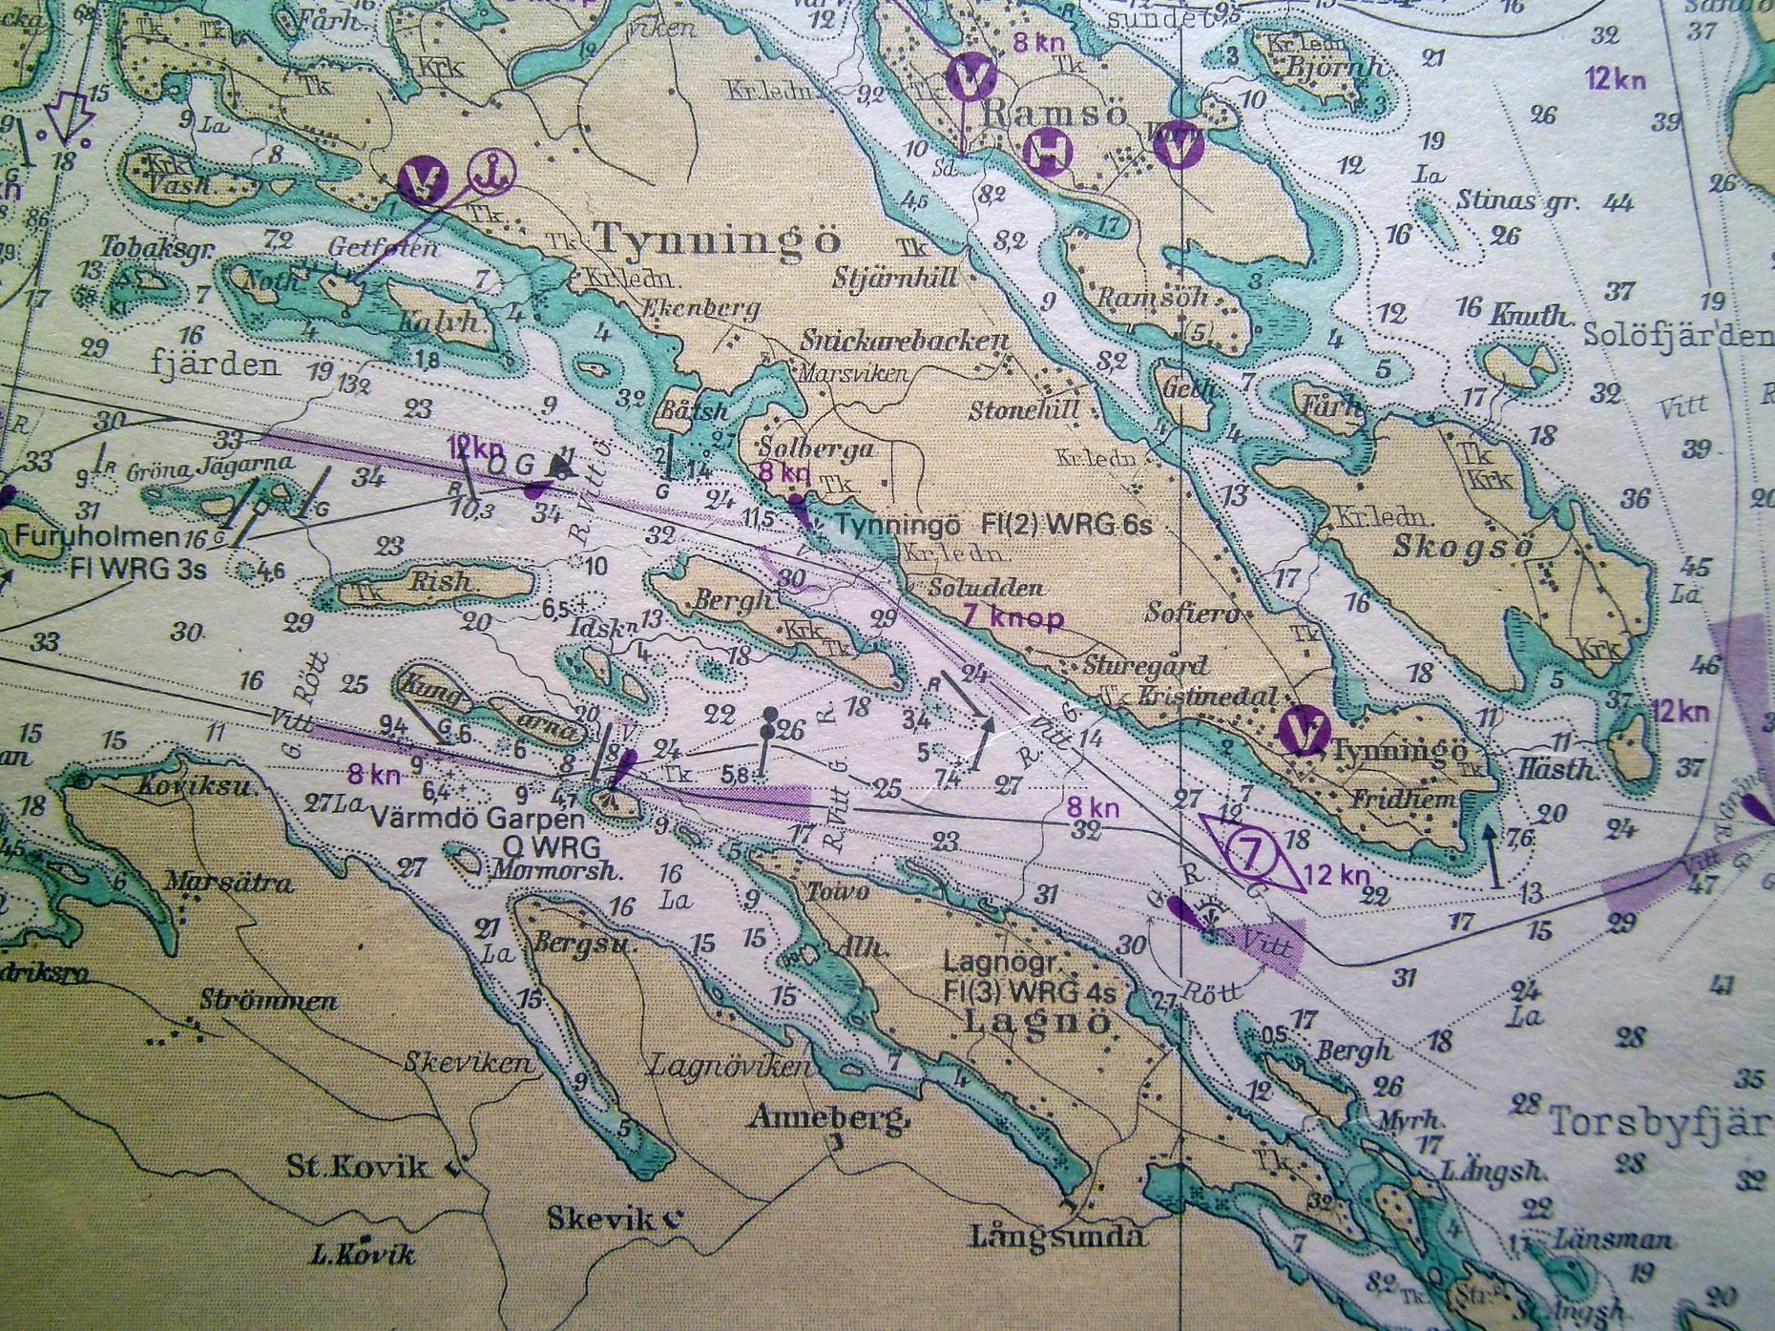
Navigation / Seekarte

Slide 7
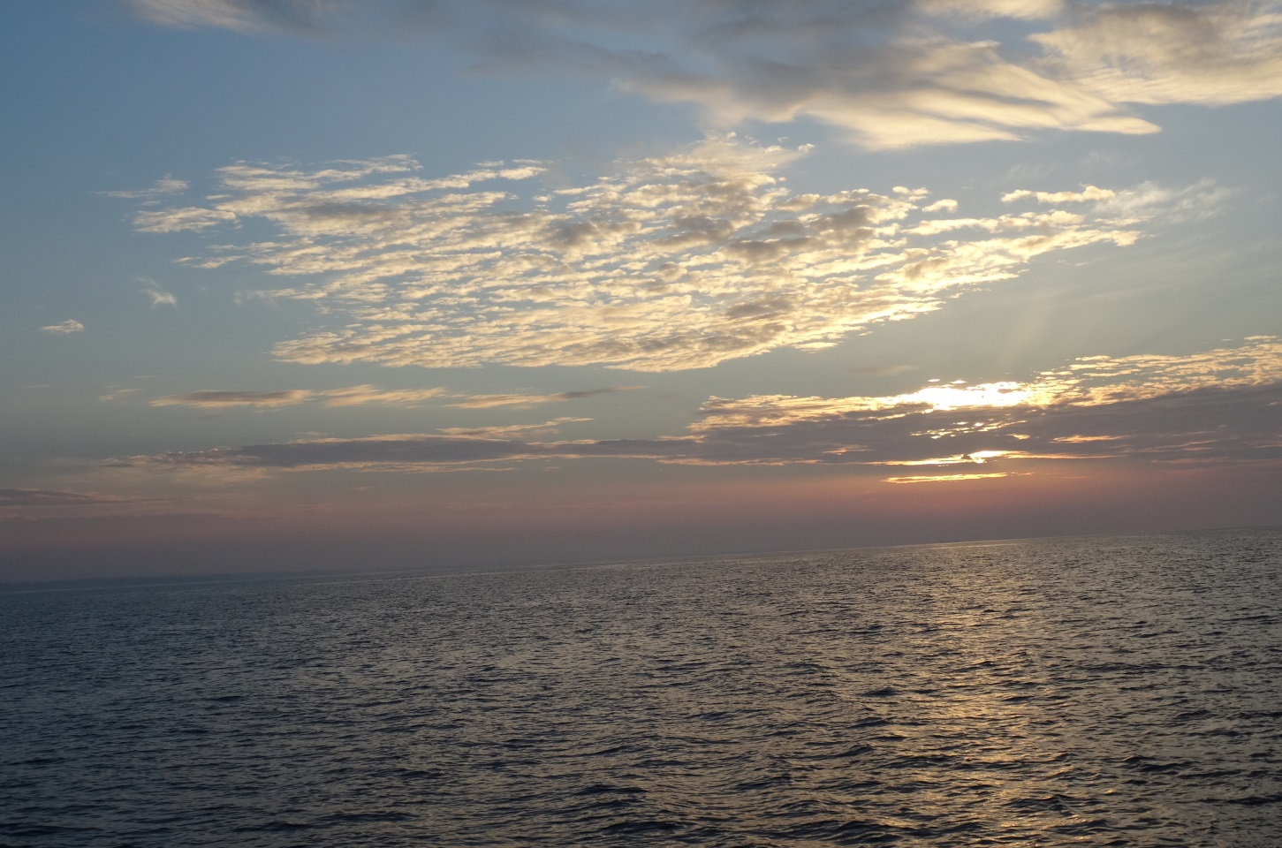
Wetter

Slide 8
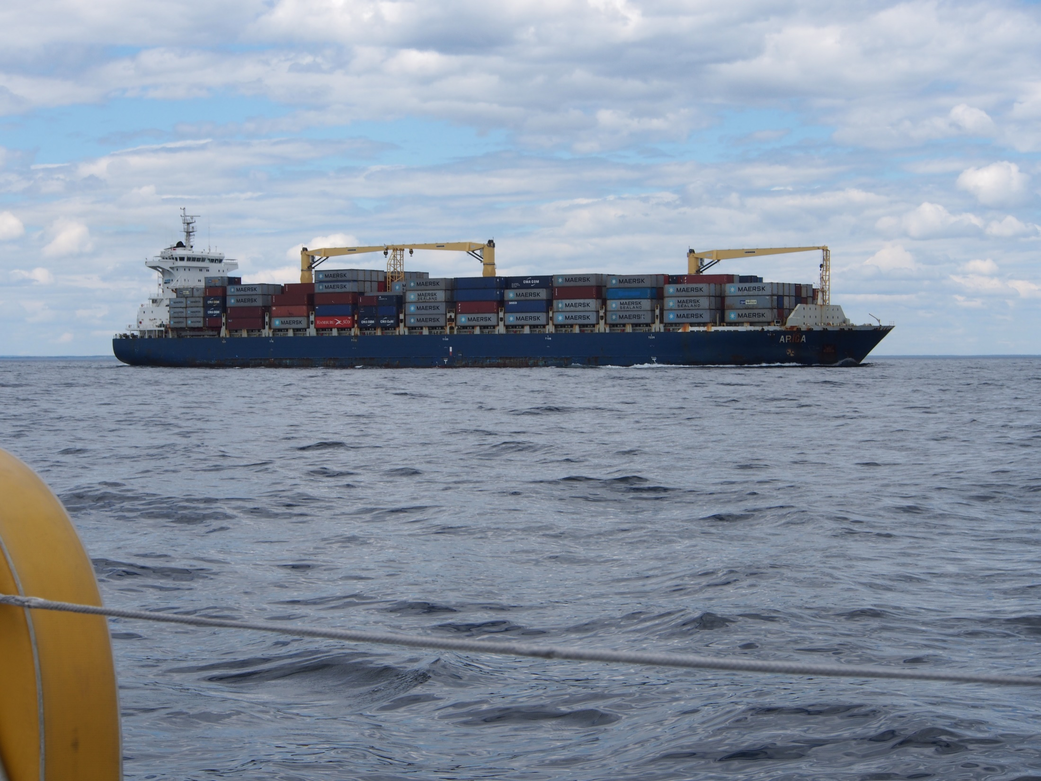
KVR-Ausweichregeln

Slide 9
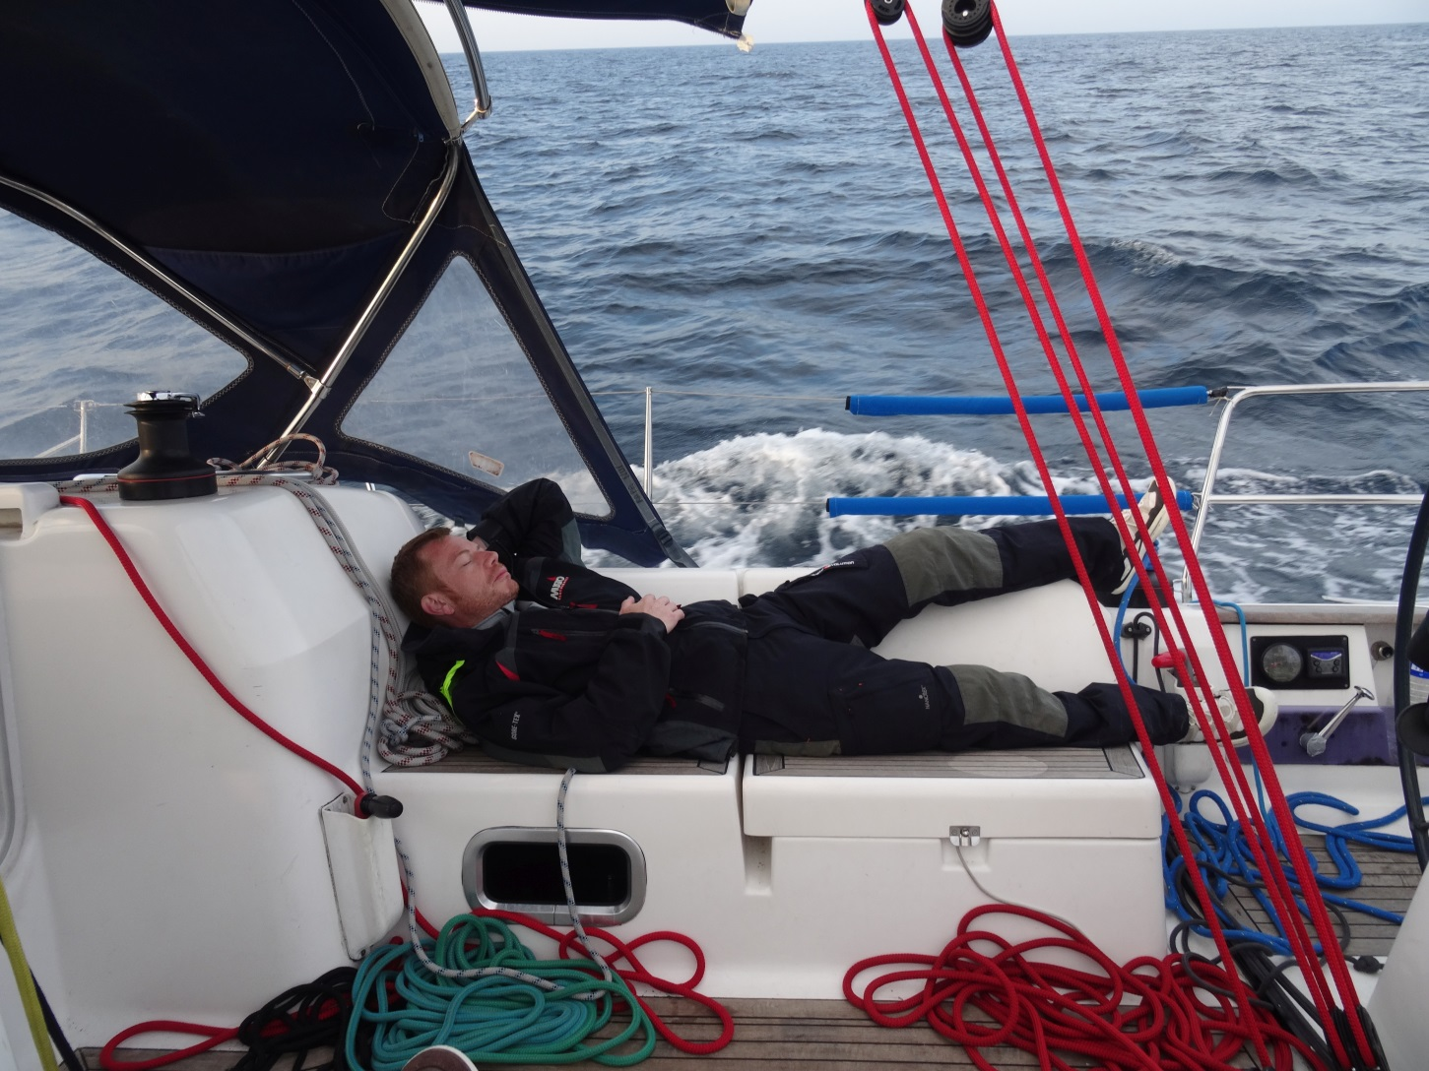
Fahrtensegeln, Entspannung

Slide 10
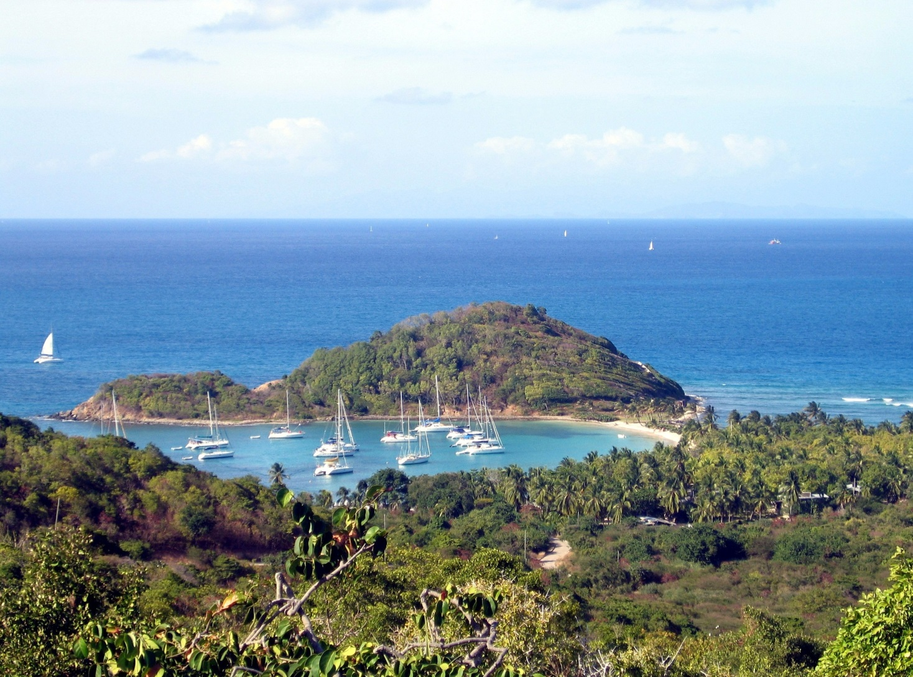
Fahrtensegeln Karibik

Slide 11
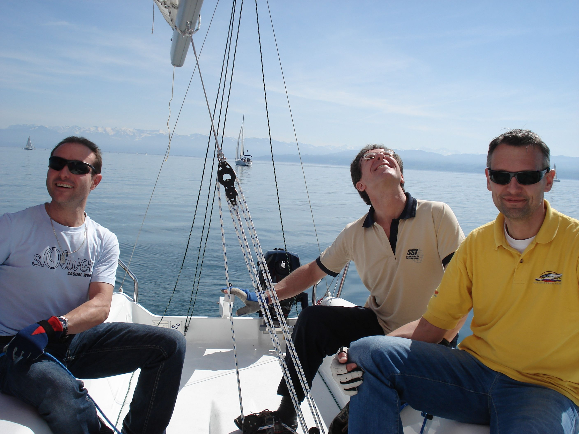
Bodenseesegeln

Slide 12
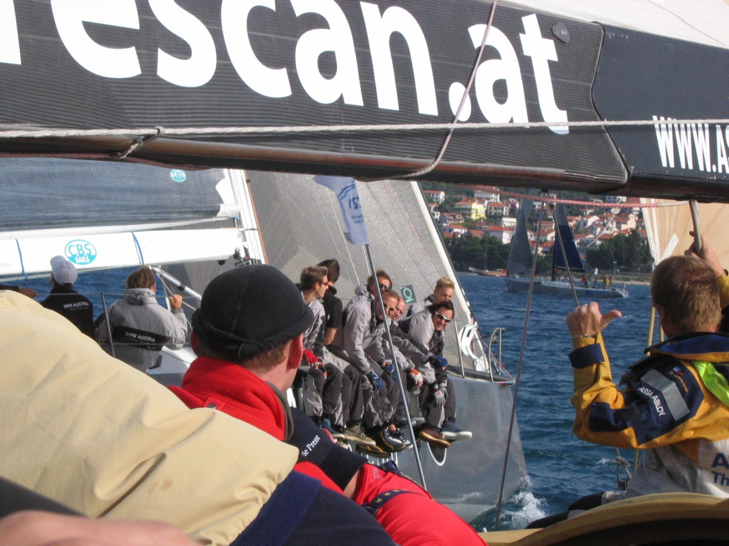
Regatta

Slide 13
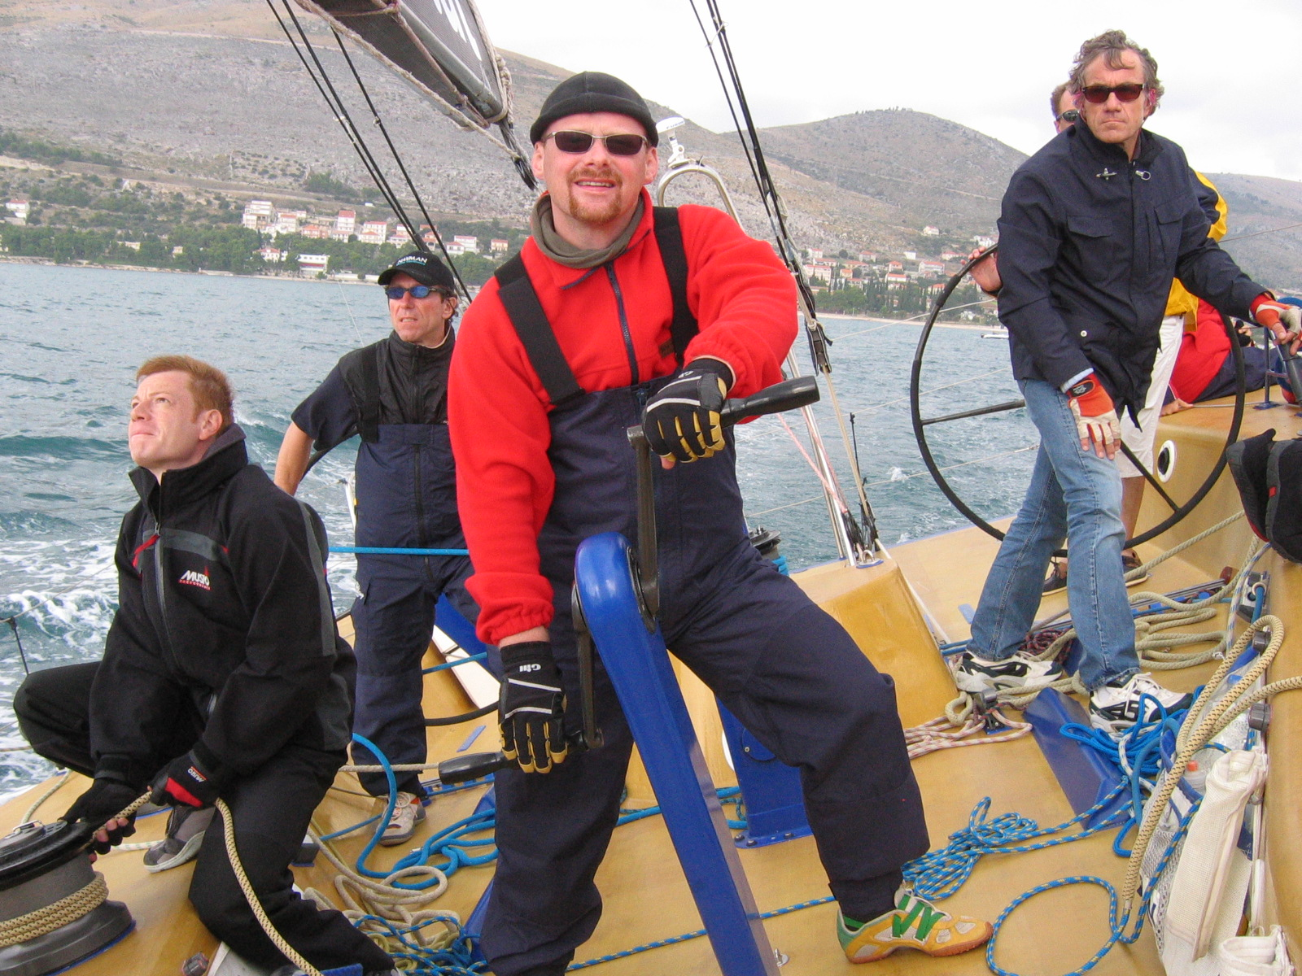
Teamsport

Slide 14
Preise Segeln/SKS
Schnuppersegeln z.B. Bodensee:
79,-€/Tag/Pers.
SKS Ausbildung:
Theorie 4 Abende 390,- €
SKS Praxiswoche 850,- €.
zuzgl. Anreise, Bordkasse u. Prüfgebühr

Slide 15
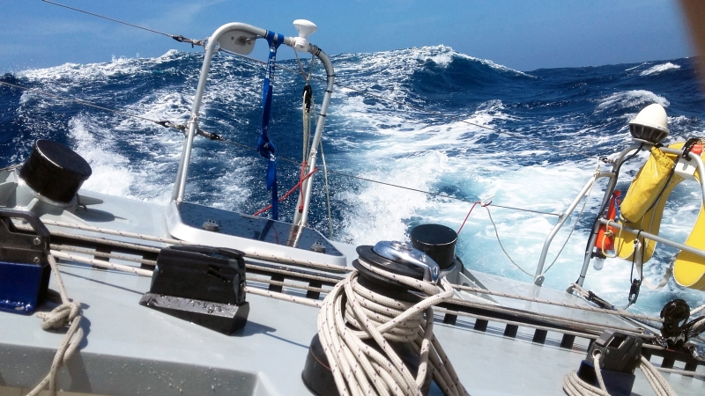
Fragen??

